Slide 1



CAMPUS DIGITAL:
POTENCIACIÓN DE LA PRESENTACIÓN PROFESIONAL EN OFICINAS DE EMPLEO

Slide 2

OBJETO
Innovación en la atención de los Servicios Públicos de Empleo, potenciando la presentación profesional a nuevos procesos de selección de personal en el mercado laboral, mejorando las competencias
PARTICIPANTES
Personas demandantes de servicios inscritas en el Servicio Público de Empleo de la Comunidad de Madrid

Slide 3
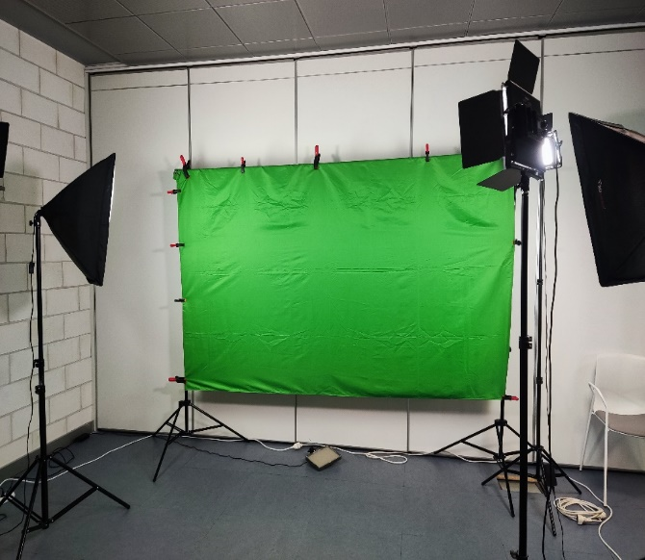
ACTUACIONES CAMPUS DIGITAL
ORIENTACIÓN BÚSQUEDA DE EMPLEO
  Revisión de cv
  Competencias profesionales
  Marca personal/redes sociales
  Enlaces web para búsqueda de empleo
2. VIDEOCURRICULUM, SIMULACIÓN DE ENTREVISTA Y FOTO PROFESIONAL
  Utilización de espacio Chroma o pantalla verde

Slide 4
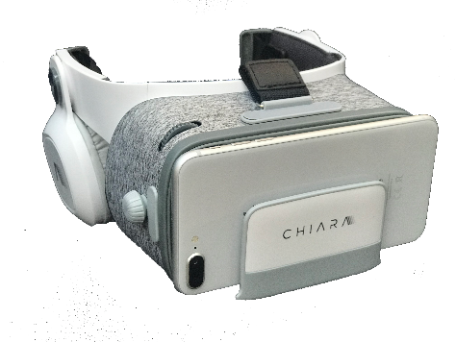
ACTUACIONES CAMPUS DIGITAL
3. CONOCIENDO EL METAVERSO: CON GAFAS DE REALIDAD VIRTUAL (RV): EXPERIENCIA DE ENTREVISTA DE SELECCIÓN
  Simulador basado en Coach virtual para mejorar habilidades de comunicación
  Utilización de inteligencia artificial y tecnologías avanzadas de análisis del lenguaje natural
  de selección en entorno virtual
  Entornos reales y personajes reales grabados en 360º

Slide 5
ACTUACIONES CAMPUS DIGITAL
3. CONOCIENDO EL METAVERSO: CON GAFAS DE REALIDAD VIRTUAL (RV): EXPERIENCIA DE ENTREVISTA DE SELECCIÓN
  Se recibe feedback individualizado con pautas para la mejora de:
    Comunicación verbal: la voz, calidad, positividad, silencios, coletillas..
    Contacto visual: Mapa de calor, reparto de la mirada, duración
    Comunicación paraverbal: entonación, velocidad y volumen

Slide 6
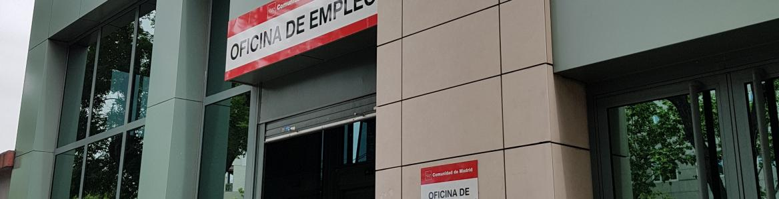
PRINCIPALES DATOS EXPERIENCIA CAMPUS DIGITAL
Realizados en OE de Vallecas: nuevo modelo de oficina de empleo
Fechas realización: meses de junio y septiembre 2023
Nº de ediciones previstas: 16 ediciones
Participantes previstos: 160
Muy buena acogida por las personas participantes

